Slide 2
পরিচিতি
পাঠ:
শিক্ষক:
মোঃ সুমন হোসেন
বি,এসসি (অনার্স), এম, এসসি (রসায়ন), বি,এড (১ম শ্রেণী)
শ্রেণীঃ নবম ও দশম
বিষয়ঃ রসায়ন
অধ্যায়ঃ ৫ম

Slide 3
পোলার যৌগ কি তা বলতে পারবে
আয়নিক যৌগের পানিতে দ্রবনীয়তার কারণ বলতে পারবে
আয়নিক যৌগের বিদ্যুৎ পরিবাহিতার কারণ বলতে পারবে
এই পাঠ শেষে শিক্ষার্থীরা যা যা শিখতে পারবে…

Slide 4
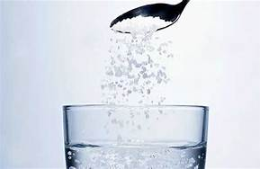
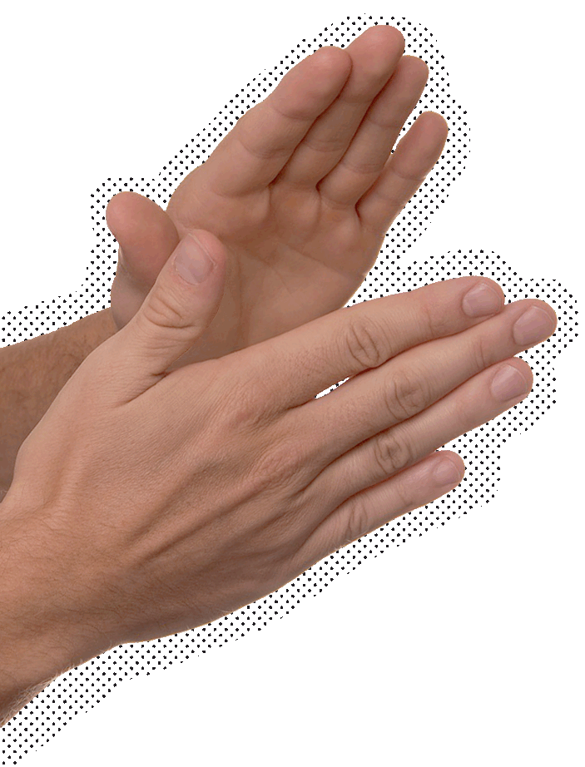
ছবিতে কি দেখা যায় ?
আমাদের আজকের পাঠ- আয়নিক যৌগের পানিতে দ্রবনীয়তা ও বিদ্যুৎ পরিবাহিতা

Slide 5
পোলার যৌগঃ
সমযোজী বন্ধনে আবদ্ধ কোন যৌগের একটি পরমানু অপেক্ষা অপর পরমানুর তড়িৎ ঋনাত্মকতা বেশি হলে বন্ধনে আবদ্ধ ইলেকট্রণ যুগল অধিক তড়িৎ ঋনাত্মক পরমানুর দিকে আকৃষ্ট হয় ।ফলে একটি আংশিক ধনাত্মক (ᳰ+) ও অন্যটি আংশিক ঋনাত্মক (ᳰ-)আধান প্রাপ্ত হয়।এ সকল যৌগকে পোলার যৌগ বলে।আর পোলার যৌগ সমূহের এই আংশিক ধনাত্মক ও ঋনাত্মক আধান/চার্জ সৃষ্টির ধর্মকে পোলারিটি বলে।
কিছু পোলার যৌগের উদাহরণ হলোঃ H₂O , HF , HCl ,C₂H₅OH , CH₃OH ইত্যাদি।

Slide 6
আয়নিক যৌগে দুটি বিপরীত মেরু অর্থাৎ ধনাত্মক ও ঋনাত্মক আয়ন সৃষ্টি হয়। এই বিপরীত আয়ন পানির দুটি বিপরীত আয়ন দ্বারা পরিবেষ্টিত থাকে। যখন পানিতে দ্রবীভূত হয় তখন আয়নিক যৌগের ধনাত্মক আয়ন পানির ঋনাত্মক আয়ন দ্বারা এবং আয়নিক যৌগের ঋনাত্মক আয়ন পানির ধনাত্মক দ্বারা পরিবেষ্টিত থাকে।এভাবে আয়নিক যৌগ পানিতে দ্রবীভূত হয় এবং বিক্রিয়ায় ভিন্ন ভিন্ন উৎপাদ তৈরি করে।
আয়নিক যৌগের পানিতে দ্রবনীয়তা

Slide 7
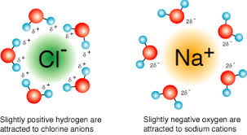
নিম্নের চিত্রানুযায়ী আয়নিক যৌগ পানিতে দ্রবীভূত হয়

Slide 8
আয়নিক যৌগের বিদ্যুৎ পরিবাহিতাঃ
আমরা জানি, ইলেকট্রণ প্রবাহ মানে হলো বিদ্যুৎ প্রবাহ। আয়নিক যৌগ কঠিন অবস্থায় বিদ্যুৎ পরিবহন করে না। কেননা এ অবস্থায় কোন আয়ন সৃষ্টি হয় না এবং ইলেকট্রণের চলাচল থাকে না।
যখন আয়নিক যৌগ পানিতে দ্রবীভূত হয় তখন ধনাত্মক ও ঋনাত্মক আয়নে বিভক্ত হয়।এক্ষেত্রে আয়নিক যৌগের উপাদান মৌল ধাতু কর্তৃক ইলেকট্রণ ত্যাগ এবং অধাতু কর্তৃক ইলেকট্রণ গ্রহন ঘটে। এই ইলেকট্রণ আদান প্রদানের ফলে বিদ্যুৎ প্রবাহের সৃষ্টি হয়।
যেমন- NaCl, KCl, MgCl₂ , CaCl₂ জলীয় দ্রবণে বিদ্যুৎ পরিবহন করে।

Slide 9
চলো শিক্ষার্থী বন্ধুরা,আমরা আয়নিক যৌগের বিদ্যুৎ পরিবাহিতার একটি ভিডিও দেখি---
-

Slide 10
দল-১ঃ NaCl ও KCl এর পানিতে দ্রবনীয়তা ব্যাখ্যা করো ।
দল-২ঃ NaCl ও MgCl₂ বিদ্যুৎ পরিবহন করে কেন ?
দলগত কাজ

Slide 11
বাড়ির কাজ
BeF2 ও KBr এর পানিতে দ্রবনীয়তা ও বিদ্যুৎ পরিবাহিতা ব্যাখ্যা করো

